Slide 1
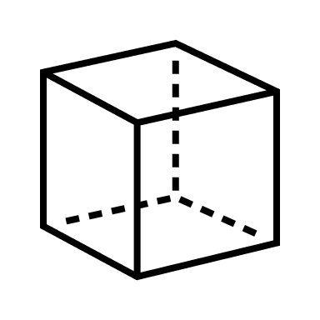

2022-01 기계학습 팀 프로젝트 큐빅
2019603047 황세진 2018204091 신태호
2018204045 김민욱 2018204084 최성원
2018204032 유건혁
Notes:
안녕하세요 이번 2022학년도 1학기 기계학습 큐빅팀 발표를 맡은 최성원입니다. 지금부터 발표 시작하겠습니다.

Slide 2
Agenda
1. 분석 배경 및 목표
2. 데이터 수집과 절차
주제
주제 선정 배경 및 중요성
분석 목표
데이터 수집
데이터 선정
3. 데이터 EDA 및
전처리
4. 모델 설계
5. 모델 선정
6. 추후 분석
KNN
RandomForest
XGBoost
Light GBM
CatBoost
DNN
최적 모델 선정
XAI
(1)Lime 결과 해석
(2)Shap 결과 해석
데이터셋 설명
범주형 전처리
수치형 전처리
상관관계 분석
Notes:
목차는 분석 배경 및 목표, 데이터 수집과 절차, 데이터 EDA 및 전처리, 모델 설계, 모델 선정
마지막으로 추후 분석 순으로 구성되어 있습니다.

Slide 3

1.분석 배경 및 목표
주제
주제 선정 배경 및 중요성
분석 목표
Notes:
분석 배경 및 목표입니다

Slide 4

주제
Bank Loan Defaulter Prediction
은행 채무 불이행자 예측
Notes:
저희 큐빅 팀은 '은행 채무 불이행자 예측'이라는 주제를 선정하였습니다.

Slide 5
주제 선정 배경 및 중요성
대학생, 청년
신용평가기업
머신러닝
코로나19
& 기준금리 인상
W
취업난인 20대
2021년에 채무불이행이
최근 5년 이래
가장 큰 규모
8개월간 1조 2040억
머신러닝 기술
=>채무자의
상환 능력 파악하고
대출 사기를 방지
=>신용카드사와 은행에게 비용 절감해 줄 수 있게 될 것
자영업자에 대한 대출 만기연장〮상환유예 조처 9월 말까지 연장
기준금리 인상으로 대출금리가 오르는 상황
=>대출 부실
(빚 상환 불가)위험 가중
Notes:
현재 대학생, 청년들의 취업난과 함께 채무불이행이 최근 5년이래 가장 큰 규모이고, 코로나19와 기준금리 인상으로
많은 자영업자들도 대출을 상환하기 어려운 상황에 놓여있습니다.
이런 상황에서, 머신러닝을 이용한 신용평가모형은 변별력이 우수하고 불규칙한 비선형적인 신용평가 요인들을 사람보다 더 정확히 판단할 수 있기 때문에
대출사기를 방지하고 신용카드사와 은행에 이익을 가져다 줄 것으로 예상됩니다.

Slide 6
분석 목표
여러 모델 구축과 평가
채무 불이행자 예측 정확도 높이기 및 최적 모델 선정
채무 상환 성향 별 대출 시행
은행 건전성 개선
W
Notes:
분석 목표는 다음과 같습니다.
여러 모델 구축과 평가과정을 거쳐 채무 불이행자 예측 정확도를 높이고 최적 모델을 선정하는 것입니다.
그리고 선정한 최적모델을 통해 채무 상환 성향 별 대출을 시행하고 은행의 건전성을 개선하는 것이 최종 분석 목표입니다.

Slide 7
2. 데이터 수집과 절차
데이터 수집
데이터 선정
Notes:
데이터 수집과 절차입니다

Slide 8

데이터 수집
비슷한 주제,
비슷한 크기의 데이터셋 2개
데이터1
데이터2
결측치 많음
Column 정보 적음
=>대치법(imputation) 적용 필요
결측치 없음
Column 정보 보통
=>학습 모델 집중
“데이터2” 선택하고 전처리와 모델 구축 진행 했지만…
Notes:
저희팀은 앞서 말씀드린 은행 채무 불이행자 예측이라는 주제로 2개의 데이터셋을 수집하였습니다.
결측치가 많고 column 정보가 적은 데이터1과 결측치가 없고 column 정보가 데이터1에 비해 자세한 데이터2 중에서
데이터2를 선택하고 분석을 진행하였습니다.

Slide 9
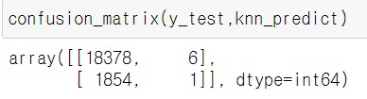
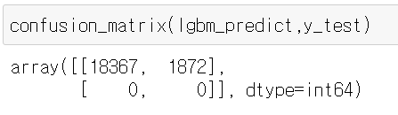
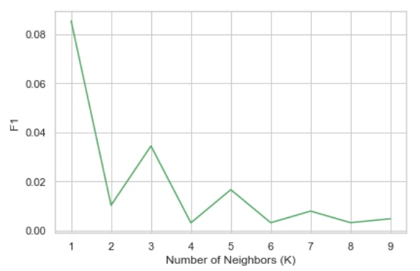
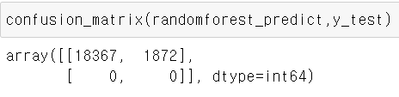
“데이터2” 선택하고 전처리와 모델 구축 진행 했지만…
knn 결과
LightGBM 혼돈행렬 결과
RandomForest 혼돈행렬 결과
Notes:
독립변수는 고객의 정보와 대출 정보로 이루어져 있었고, 종속변수는 채무 이행자는 0, 채무 불이행자는 1에 해당되었습니다.
분석 결과, 혼돈 행렬을 보시면 knn은 채무 불이행자 예측 정확도가 매우 떨어지고, lightgbm, randomforest 모델이 모든 은행 고객들을 채무 이행자로 예측하는 것을 확인하실 수 있습니다.
sparse data, 종속변수 불균형 등에 대한 재분석 과정을 여러번 거쳤지만 그 후에도 결과에는 큰 차이가 없었습니다.

Slide 10
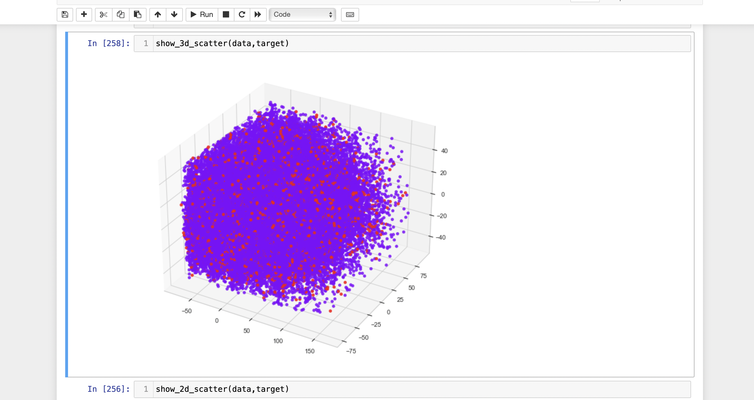
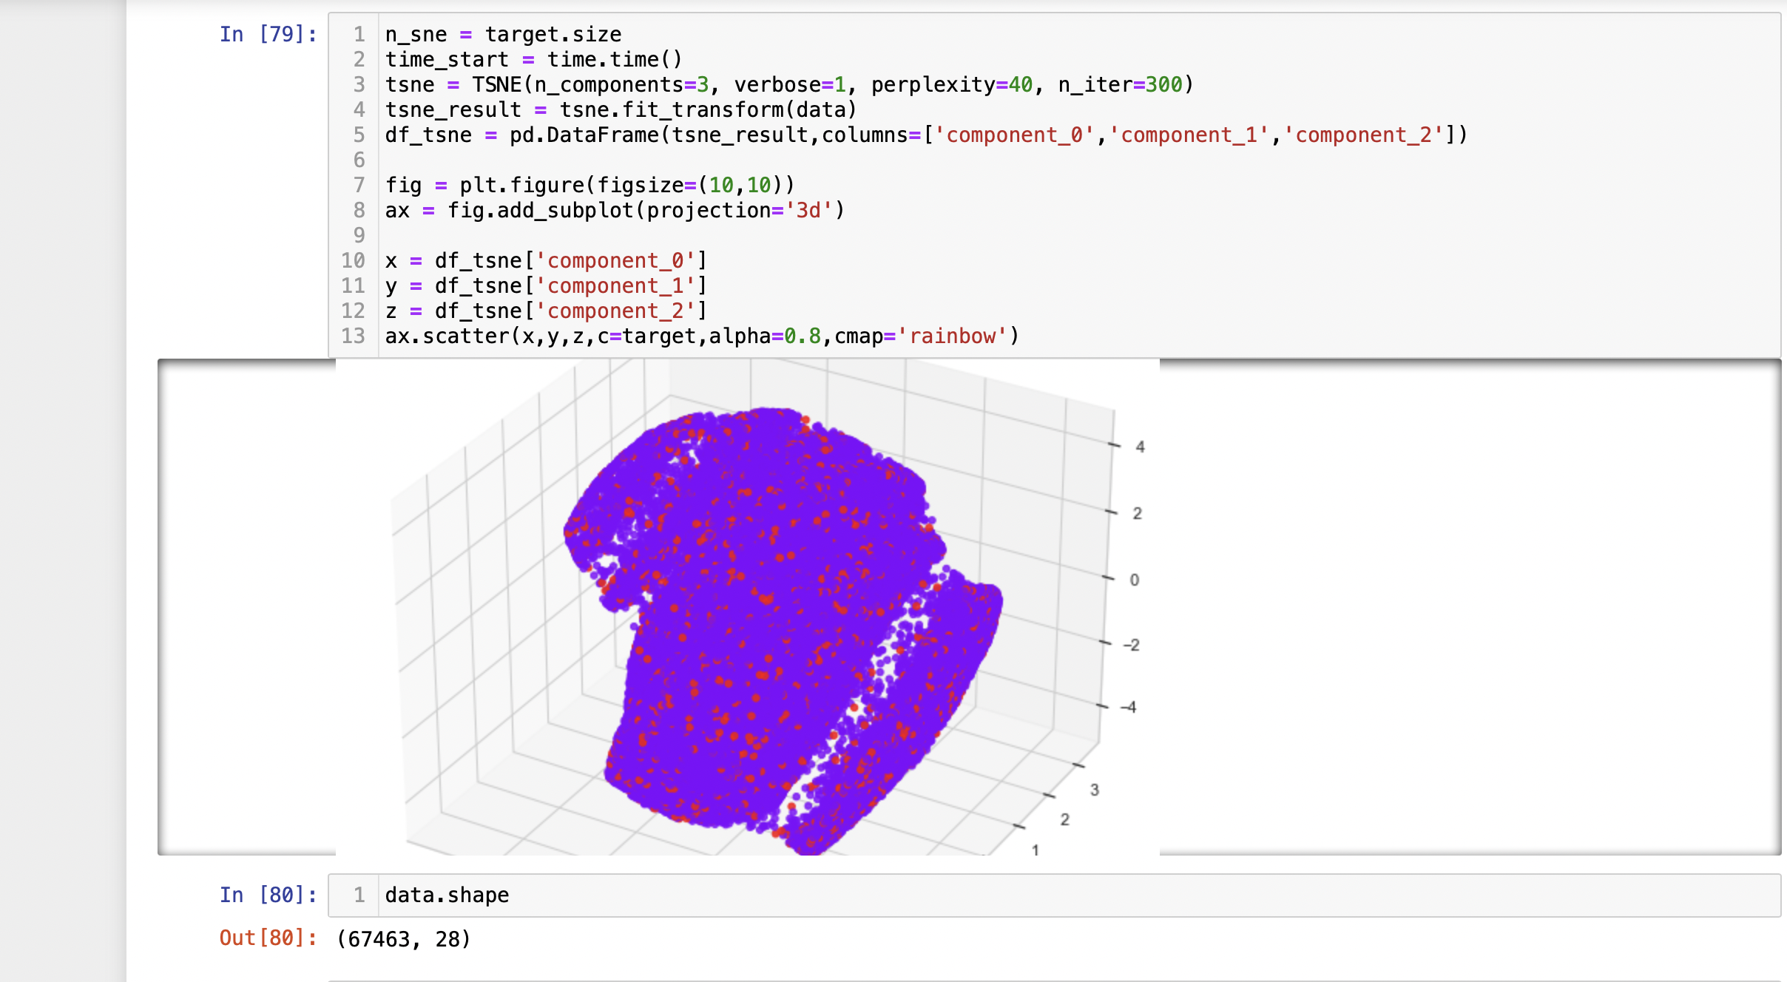
“데이터2” 선택하고 전처리와 모델 구축 진행 했지만…
PCA, t-SNE 결과 - 설명력 없는 데이터
Notes:
다음 그래프는 로그변환, 오버샘플링, 하이퍼파라미터 최적화 등 여러 번의 재분석 과정을 거친 후 PCA,t-sne를 이용하여 데이터를 3차원으로 차원축소 후 시각화한 그래프입니다.
어떠한 과정을 거쳐도 설명력이 없는 데이터에 대한 정확한 예측은 불가능할 것이라고 판단했기 때문에 과감하게 데이터를 변경하기로 했습니다.

Slide 11
데이터 선정
비슷한 주제,
비슷한 크기의 데이터셋 2개
데이터1
데이터2
결측치 많음
Column 정보 적음
=>대치법(imputation) 적용 필요
결측치 없음
Column 정보 보통
=>학습 모델 집중
“데이터1”로 방향 변경
Notes:
그래서, 데이터 1로 변경해 다시 분석을 시작하였습니다.

Slide 12
3. 데이터 EDA 및 전처리
데이터셋 설명
범주형 변수 전처리
수치형 변수 전처리
상관관계 분석
Notes:
데이터 EDA 및 전처리입니다.

Slide 13
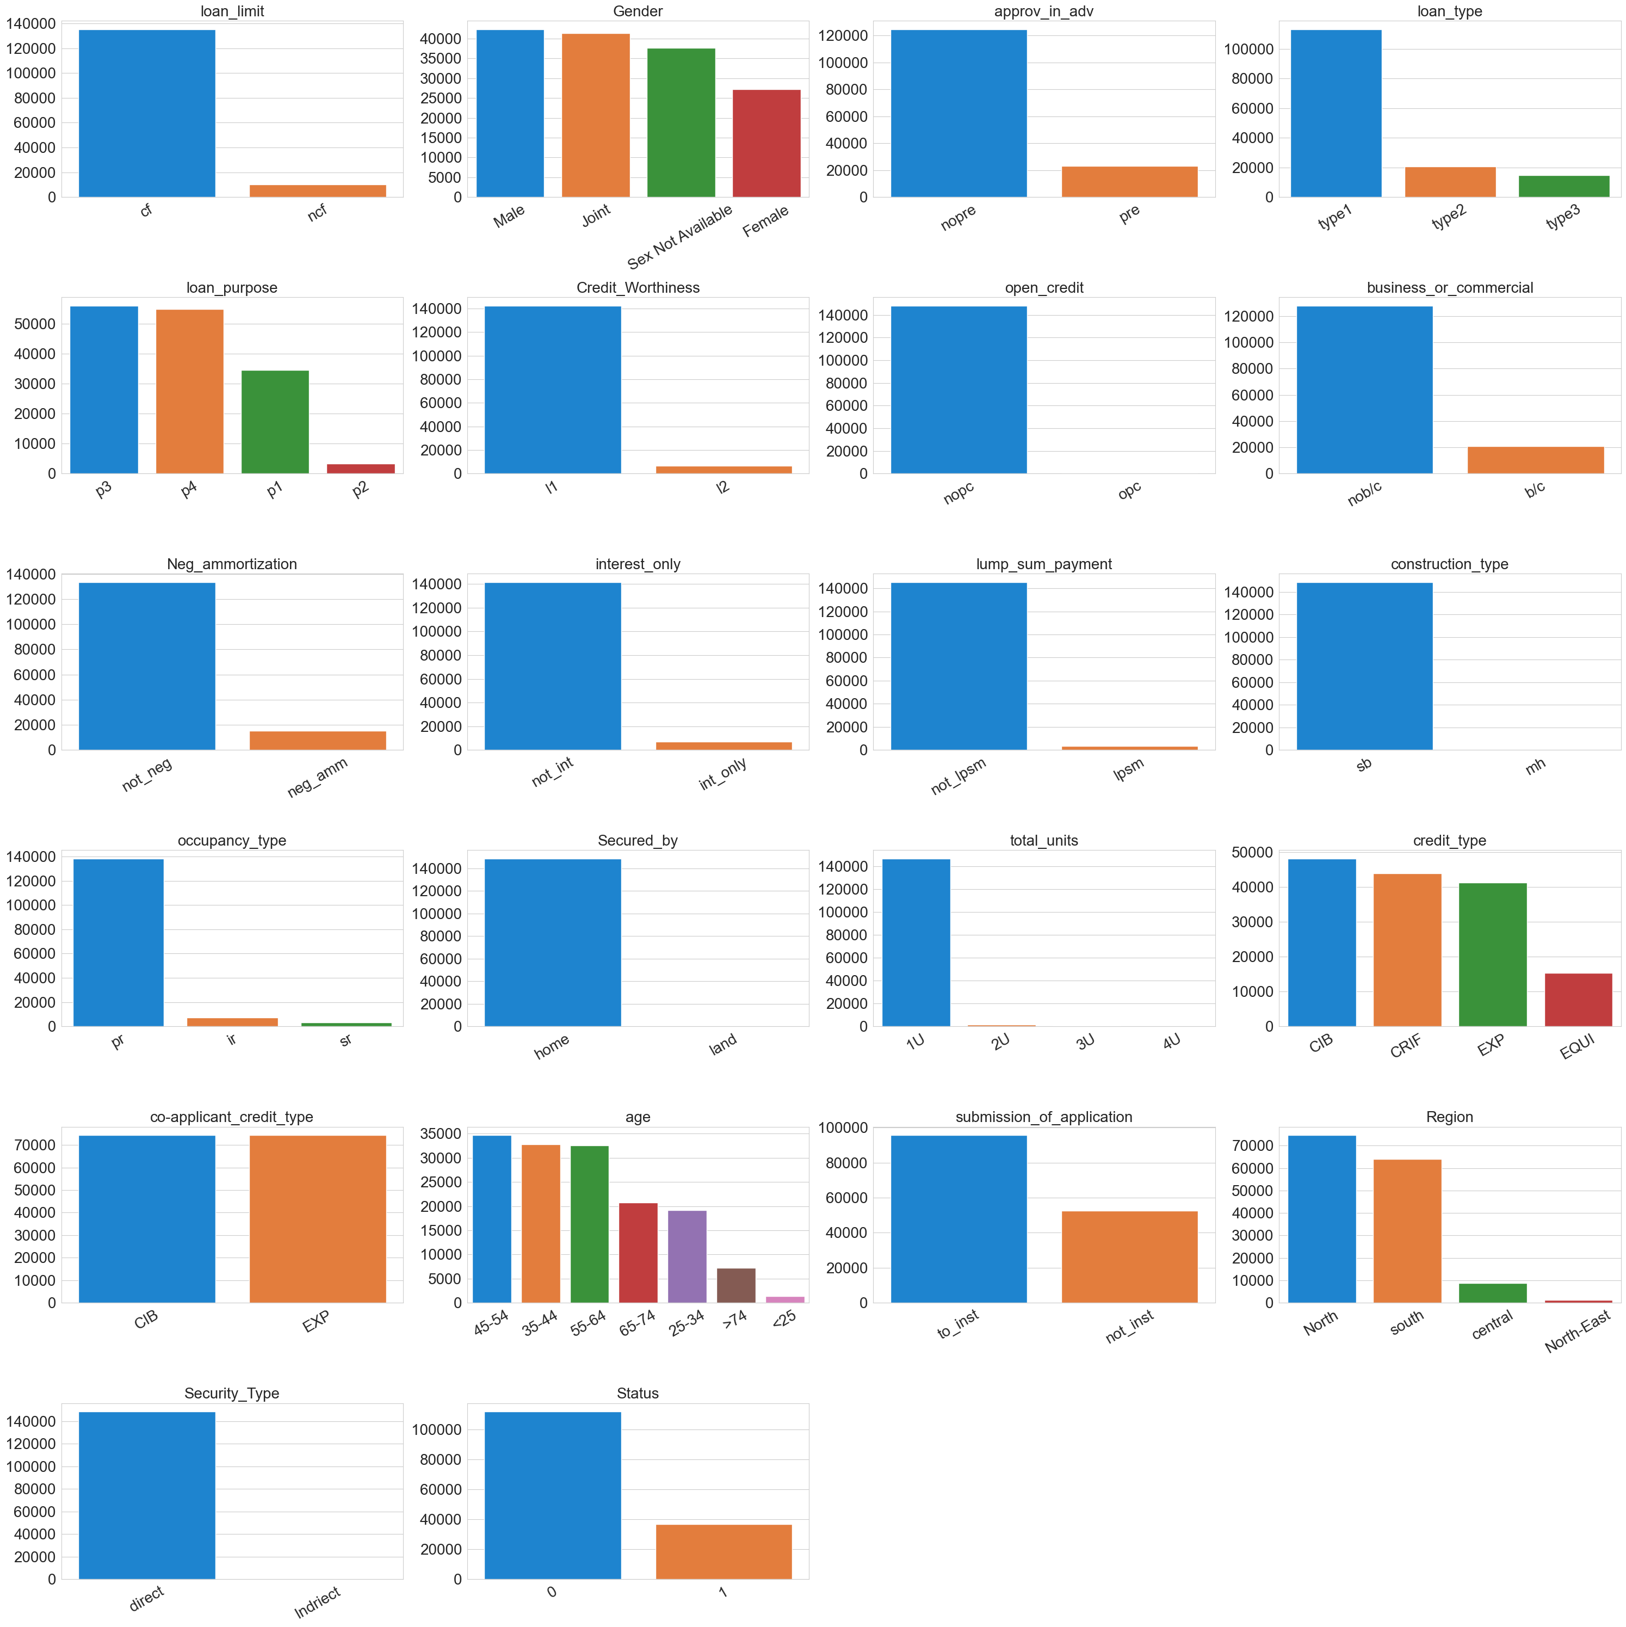
데이터셋
데이터 출처 | kaggle
train 데이터 | 148670 rows × 34 columns
종속변수 Status
*나머지 변수는 뒤쪽에서 설명
현재 대출 상태에 대해 나타내는 범주형 변수
0 : 채무 이행자
1 : 채무 불이행자
채무 이행자의 비율이 채무 불이행자보다 높은 것을 확인
Notes:
데이터셋은 캐글에서 가져왔고 약 15만개의 관측치와 34개의 변수로 이루어져 있습니다.
독립변수로는 고객의 ID, 대출 타입, 수입, 대출 기관 등 고객과 대출 정보가 담겨져 있으며,
저희가 예측해야 할 종속변수는 채무 이행/불이행 여부이고 채무 이행자의 비율이
채무 불이행자보다 높은 것을 알 수 있었습니다.
범주형, 수치형 데이터에 대한 자세한 EDA 결과는 별첨 슬라이드 45~51페이지에 첨부해두었으니 참고하시길 바랍니다.

Slide 14
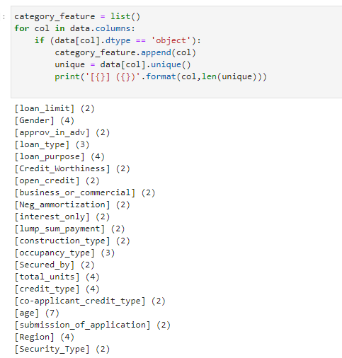
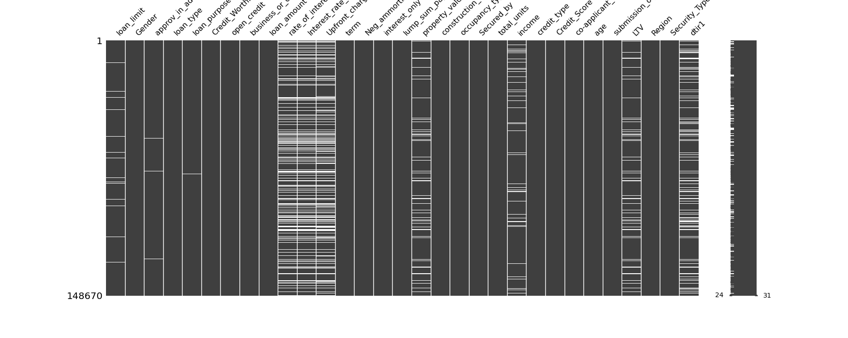
범주형 변수 전처리 과정
[그림1]
[그림2]
Raw Data ‘age’ 변수
[그림3]
Raw Data Missingno 시각화
범주형 변수 결측치 확인
‘age’ 변수 제외한 범주형 변수 -> One hot encoding => 53 Columns *[그림1]참고 ‘age’ 변수는 ordinal data이므로 Label encoding 범주형 데이터 확인, 결측치 많지 않으므로 삭제 (148670개 중 4687개(3.15%))
Notes:
먼저, 독립변수 중 범주형 데이터 전처리 과정에 대해 설명드리겠습니다.
그림[1]을 보시면 age 변수를 제외한 범주형 변수들의 카디널리티가 크지 않은 것을 확인할 수 있기 때문에 원-핫 인코딩을 진행하였습니다.
age 변수는 고객을 나이대에 따라 묶은 범주형 변수입니다. 나이대에 따른 인코딩은 순서가 존재하므로 ordinal data입니다.
따라서 나이대가 어린 범주에서 많은 범주 순으로 1부터 7까지 Label encoding을 진행하였습니다.
다음 그림은 이 데이터의 결측치들을 시각화 한 것입니다.
범주형 변수의 결측치는 약 15만개 샘플 중 5천개가 되지 않아 적은 비중을 차지하기 때문에 단순 대치법을 택했습니다.

Slide 15
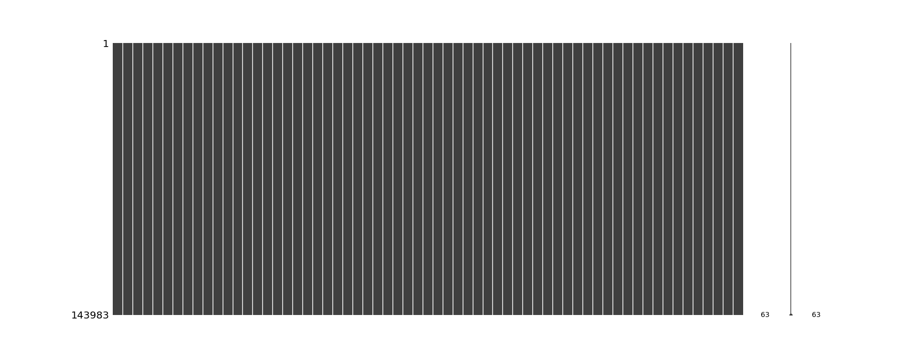
수치형 변수 전처리 과정
수치형
모델에 불필요한 ‘ID’, ‘year’ 변수 제거
Imputation
Scikit-Learn의 IterativeImputer 이용해서
mice algorithm 구현
EDA를 통해 Scale이 큰 5개의 변수
Robust Scaling *별첨 슬라이드 27 참고
전처리 후 데이터 크기 | 143983 rows × 64 columns
Notes:
다음으로, 수치형 변수 전처리 과정입니다.
우선 분석에 불필요한 변수를 제거하였습니다. year변수는 모든 값이 2019로 동일했기 때문에 삭제하였습니다.
수치형 변수는 결측치 시각화에서 결측치가 많은 것을 확인하였기 때문에 범주형 변수처럼 단순 대치법을 적용할 수 없었습니다.
단순 Stochastic Imputation은 단순 삭제나 평균 대치보다 정확도는 높지만 모든 상황에 적합하진 않기 때문에,
저희는 상대적으로 편향이 낮고 정확도가 높은 다중 대치법을 택했습니다.
다중 대치 기법 중 하나인 mice algorithm을 사이킷런의 iterative imputer를 활용해서 구현했고,
결측치를 모두 처리할 수 있었습니다.
그리고 EDA 과정에서 확인한 다른 변수들에 비해 스케일이 큰 변수 5개는 한 쪽으로 크게 치우친 형태를 하고 있었기 때문에
이상치에 민감한 min-max scaling, standard scaling보다 비교적 이상치에 강건한 robust scaling을 진행하였습니다.
스케일이 큰 변수 5개에 대한 자세한 내용은 별첨 슬라이드 26,27 페이지에 추가해 놓았습니다.

Slide 16
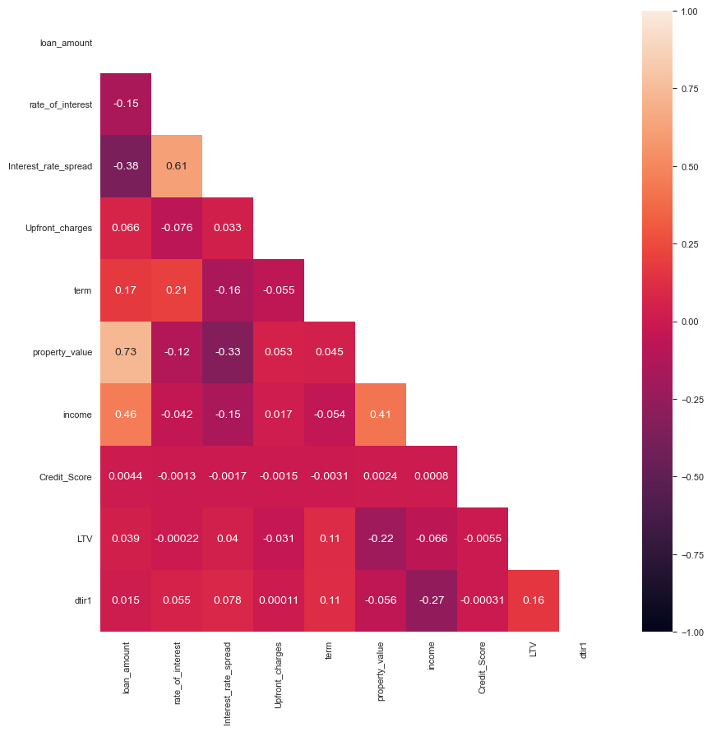
상관관계 분석
property_value와 loan_amount가
0.73으로 강한 양의 선형상관관계를 가짐
=> 비선형 모델 설계 결정
Notes:
다음으로, 독립변수간 상관관계 분석을 통해 강한 양의 상관관계를 가지는 변수들이 있음을 확인하였고
선형 모델보단 비선형 모델을 설계하는 쪽으로 갈피를 잡았습니다.

Slide 17
4. 모델 설계
KNN
RandomForest
XGBoost
Light GBM
CatBoost
DNN
Notes:
다음은 모델 설계입니다.

Slide 18
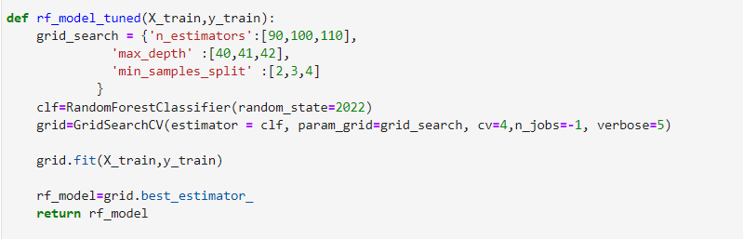
KNN, Bagging, Boosting
<표 평가지표>
Train Accuracy
F1 score
KNN | Train Accuracy | 0.867048
 | F1 score | 0.5530
Random Forest | Train Accuracy | 1.0
 | F1 score | 0.9206
KNN : 비교적 낮은 정확도
Random Forest : 과적합 위험
Boosting : 높은 정확도
KNN | Train Accuracy | 0.849635
 | F1 score | 0.5283
Random Forest | Train Accuracy | 0.999980
 | F1 score | 0.9220
GridSearch(하이퍼 파라미터 튜닝)
Cat Boost | Train Accuracy | 0.999782
 | F1 score | 0.9976
XGBoost | Train Accuracy | 0.999931
 | F1 score | 0.9982
LightGBM | Train Accuracy | 0.997857
 | F1 score | 0.9932
Cat Boost | Train Accuracy | 0.999792
 | F1 score | 0.9977
XGBoost | Train Accuracy | 1.0
 | F1 score | 0.9983
LightGBM | Train Accuracy | 0.997857
 | F1 score | 0.9932
Notes:
저희는 KNN, Random Forest, CatBoost, XGBoost, LightGBM과 같은 모델을 이용했습니다.
처음 모델을 구축할 때, 하이퍼파라미터를 따로 조정하지 않고 모델을 fitting 시켰습니다.
KNN은 다른 모델들에 비해 정확도가 상대적으로 낮은 모습을 보였습니다. 부스팅 모델을은 대체적으로 굉장히 강력한 모습을 보여주었고, Random Forest 또한 상당히 높은 정확도를 보여주었지만 train accuracy가 f1 score에 비해 높았습니다. 따라서 과적합이 된 것이 아닐까 생각했고, 아래와 같이 grid search cv를 통해 하이퍼파라미터를 튜닝하는 과정을 거쳤습니다.
랜덤 포레스트와 부스팅 모델은 하이퍼파라미터 튜닝 전 결과가 좋았기 때문에 튜닝 전 모델의 파라미터들을 확인하여 그 값을 기준으로 grid search cv를 진행했습니다.
튜닝은 학습 단계별로 가중치를 얼만큼 사용할지를 결정하는 learning_rate,단일 트리의 깊이를 지정하는 max_depth, 트리의 개수인 n_estimators 등 각 모델에 따라 주요한 하이퍼파라미터 위주로 진행하였습니다.
튜닝 후, 드라마틱한 변화는 없었습니다.
하지만 이 결과로 다음과 같은 해석을 할 수 있습니다. 부스팅과 랜덤포레스트는 튜닝 전 모델의 파라미터가 이 데이터에 적합했다는 뜻이고, KNN은 더 많은 튜닝 또는 다른 방식의 하이퍼파라미터 튜닝이 필요하다고 볼 수 있습니다. 그리고 cross validation score를 이용하면 더 정확한 점수를 알 수 있고, 과적합도 방지되므로 새로운 평가지표를 고민해볼 수 있었습니다.
튜닝 과정과 하이퍼파라미터의 구체적인 내용은 별첨 슬라이드 28~33페이지를 참고해주시면 감사하겠습니다.

Slide 19
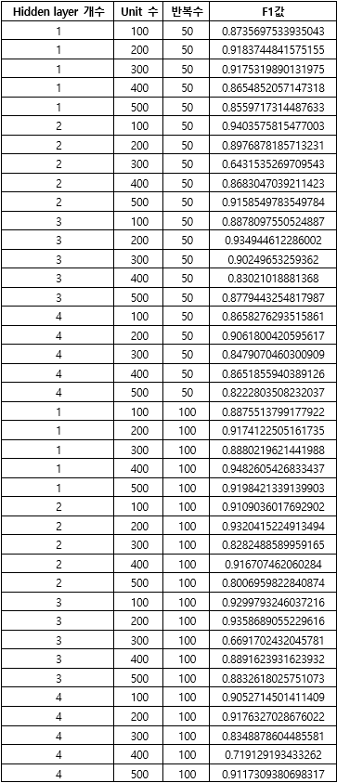
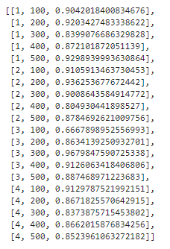
DNN
<Hidden Layer 개수, 뉴런 수 반복수 오름차순에 따른 F1>
 | Before
DNN F1 | 0.93
이전 모델들에 비해 낮은 정확도 EarlyStopping Tuning & Checkpoint Tuning => BestPoint 탐색!
 | After
DNN F1 | 0.96
더 높아진 F1값 확인 => Epoch 도중 BestPoint 존재!
Before After
Notes:
다음으로 DNN 모델에 대해 설명드리겠습니다.
처음으로 저희는 DNN 모델의 최적 하이퍼 파라미터를 찾고 모델을 적합해 다음과 같은 F1-score를 얻었습니다. 하지만 많은 양의 하이퍼 파라미터를 찾아 모델을 적합해 보아도 비교적 이전 모델들보다 낮은 정확도를 보여주었고 이에 저희는 EarlyStopping과 CheckPoint를 적용해보고자 했습니다.
여기서 Early Stopping은 적절한 시점에 학습을 조기종료 시킬 수 있는 콜백함수이고, CheckPoint는 모델 학습 중 진행 상황을 저장할 수 있는 콜백함수입니다.
저희는 Early Stopping에서 validation loss를 기준으로 5번의 epoch까지 baseline 0.9보다 개선되지 않을 시 학습이 종료되며 CheckPoint에서 학습 도중 validation loss가 가장 낮았던 best point를 저장하도록 튜닝했습니다.
이후 EarlyStopping과 CheckPoint를 적용하고 다시 모델을 적합해보니 학습 도중 조기종료되었고, best point가 있음을 확인했습니다. 그 결과 다음과 같은 F1-score가 산출되었고 이전 EarlyStopping과 CheckPoint를 적용하지 않았을 때 보다 정확도가 높아진 것을 확인할 수 있었습니다.
dnn의 하이퍼파라미터 조정에 관한 내용은 별첨 슬라이드 40페이지를 참고해주시면 감사하겠습니다.

Slide 20
5. 모델 선정
최종 모델 선정
XAI
(1) Lime 결과 및 해석
(2) Shap 결과 및 해석
Notes:
모델 선정입니다.

Slide 21
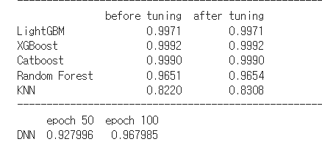
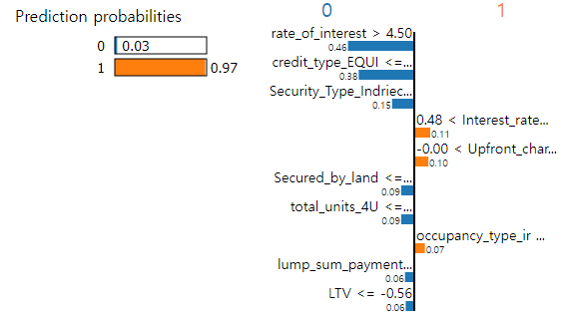
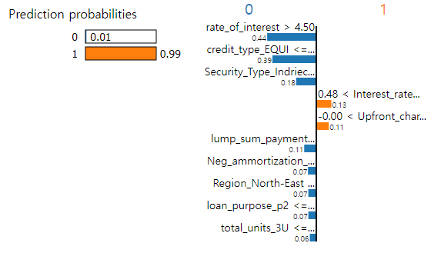
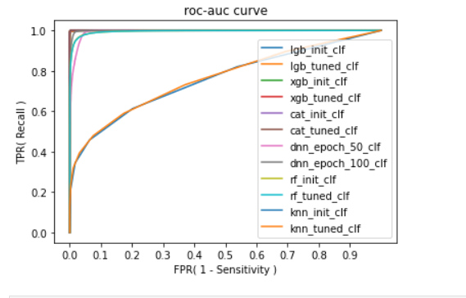
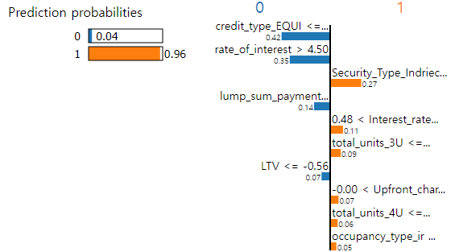
최종 모델 선정
<평가지표> [그림1]
stratified Shuffle Split CV
f1-score
roc-auc curve
가장 높은 정확도
Lime XAI 결과
XGBoost 선정!
CatBoost
0.97
XGBoost
0.99
LightGBM
0.96
[그림1]
Notes:
앞서 grid search cv를 통해 얻은 결과로 평가지표에 stratified shuffle split cross validation과 roc-auc curve를 추가해서 모델을 더 정확하게 평가하고 시각화할 수 있도록 했습니다. stratified shuffle split cross validation을 선정한 이유는 저희 데이터의 종속변수 클래스가 불균형하므로 클래스 비율에 맞게 분배하면서 shuffle까지 진행하기 위해 선정했습니다.
아래 표에서 DNN은 f1-score, 그 외 모델들은 stratified shuffle split cross validation 점수로 평가 했습니다. 그리고 roc-auc curve로 모든 모델을 통합 평가 및 시각화한 결과, XGBoost가 가장 높은 정확도를 보여주었습니다.
이 외 자세한 모델별 평가는 별첨페이지 34~39페이지를 참고하시면 감사하겠습니다.
추가로 부스팅 모델들로 동일한 데이터에 대해 Lime을 활용하여 설명해 보았을때 또한 CatBoost, LightGBM보다 XGBoost가 높은 예측력을 보여주었습니다. 이에따라 저희는 최종 모델을 XGBoost로 선정하였습니다.

Slide 22
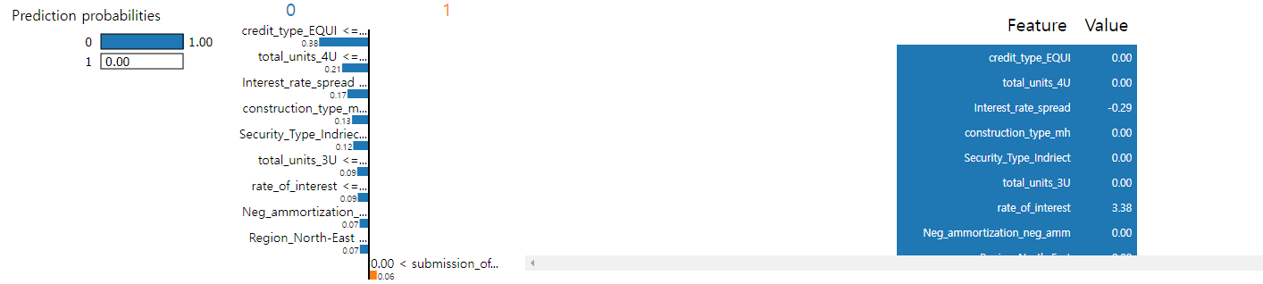
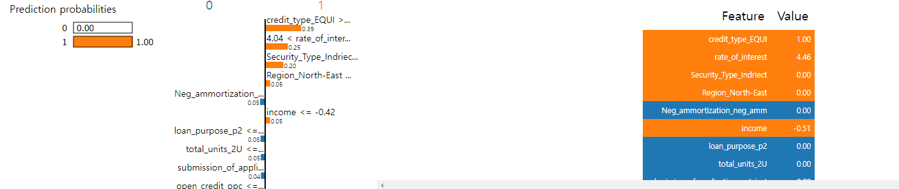
XAI (1)Lime 결과 및 해석
어떤 이유로 채무 이행자로 예측??
W
어떤 이유로 채무 불이행자로 예측??
Notes:
XGBoost의 Lime 결과 및 해석에 대해 설명드리겠습니다.
위의 그림과 아래 그림은 각각 실제 채무 불이행자와 채무 이행자를 모델이 정확히 예측한 경우이고, 왜 그렇게 예측했는지 보여주는 Lime의 결과 입니다.
종속변수가 0일 경우가 채무 이행자, 1일 경우가 채무 불이행자 입니다.
결과는 예측 비율과 그래프, 각 변수별 값으로 구성되어 있습니다.
채무 이행자로 예측한 경우인 위의 그림은 credit type이 equi가 아니고, total units가 4U가 아닌 것 등 여러가지 이유가 채무 이행자라는 사실을 뒷받침 해주고 있습니다.
채무 불이행자로 예측한 경우 Credit type이 EQUI이고, rate_of_Interest가 4.46, Security type이 indirect인 것이 채무 불이행자로 예측하는데 가장 큰 영향을 주었음을 알 수 있습니다.
아래쪽으로 갈수록 파란색으로 채무 이행자로 예측할 변수가 조금 있지만, 위의 3개의 변수의 영향이 훨씬 커서 채무 불이행자로 예측하였습니다.

Slide 23
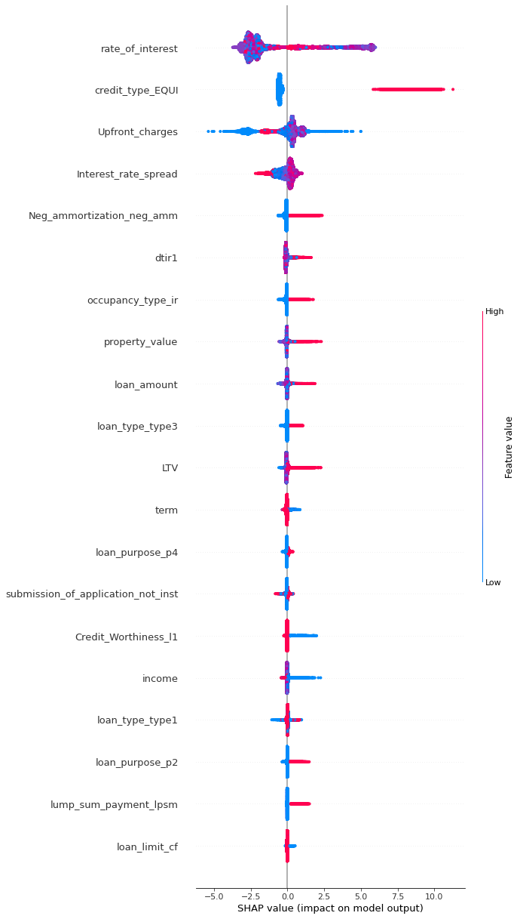
XAI (2)Shap 결과 및 해석
Shap.summary_plot
변수 중요도가 높을수록 위쪽에 위치 변수 값이 클수록 빨간색 변수 값이 작을수록 파란색
Credit_type_EQUI : Credit Score를 매기는 산정 기관 EQUIFAX Income : 수익 Credit_Worthiness : 채무자가 채무를 갚을 수 있을거라고 믿는 lender의 의지
Notes:
XGBoost의 Shap 결과 해석입니다.
Shap.summary_plot을 통해 Shap value를 통해 그래프를 그려보았습니다. 변수의 중요도가 높을수록 위에 위치하고 각 변수의 값이 클수록 빨간색, 변수 값이 작을수록 파란색으로 표현되어져있습니다. 몇가지 변수들에 대한 설명을 하면,
Credit_type_EQUI는 Credit Score를 매기는 산정기관이 EQUIFAX다 라는 뜻인데, 이 산정기관이 EQUIFAX일수록 채무를 불이행할 가능성이 크다는 것을 보여주고 있습니다.
Income은 수익인데, 수익이 작을수록 채무를 불이행할 가능성이 크다는 것을 보여주고있습니다.
Credit_Worthiness_l1의 경우 Credit_Worthiness는 채무자가 채무를 갚을 수 있을 것이라고 믿는 대출기관의 의지입니다. l1은 대출 기관의 종류로 판단되며 범주형 변수이기 때문에 이 값이 작을수록, 즉, l1 기관이 아닐수록 채무를 불이행할 가능성이 크다는 것을 보여주고있습니다.
그래프의 위에서부터 변수가 중요함을 나타내므로 별첨슬라이드 41페이지의 Random Forest 변수중요도 그래프와 비교해보실 수 있습니다.
Lime의 결과와 Shap의 결과 중 하나인 Force_plot의 결과를 비교하여 보면 좋을 것 같아 별첨 슬라이드 42,43 페이지에 첨부해 놓았습니다.
Shap summary plot이 잘 이해가 안가시는 분들은 별첨 슬라이드 44페이지에 알기 쉽도록 추가 설명 해두었으니 참고하시길 바랍니다.

Slide 24
6.추후 분석
DNN 하이퍼 파라미터 튜닝 방법 고안
keras.initializers
Optimizer
XAI Shap을 활용한 변수 의존도, 상호작용 plot 해석
Shap.dependence_plot
shap_interaction_values
더욱 강건한 모델 구축
Analyze why did the model mispredict
-> Construct more powerful & explainable model
Notes:
저희는 추후 분석 과제로 DNN하이퍼 파라미터 튜닝에 관한 부분과 XAI Shap을 활용한 dependence_plot, 그리고 변수간의 상호작용을 확인 하여 해석할 것입니다. 또한 모델이 잘못 예측한 데이터를 분석하여 왜 잘못 분석했는지를 해석하는 과정을 거쳐 더욱 강하고 설명가능한 모델을 구축할 것입니다.

Slide 25


감사합니다
Github https://github.com/sejinhwang97ko/22_ML_proj

Slide 26
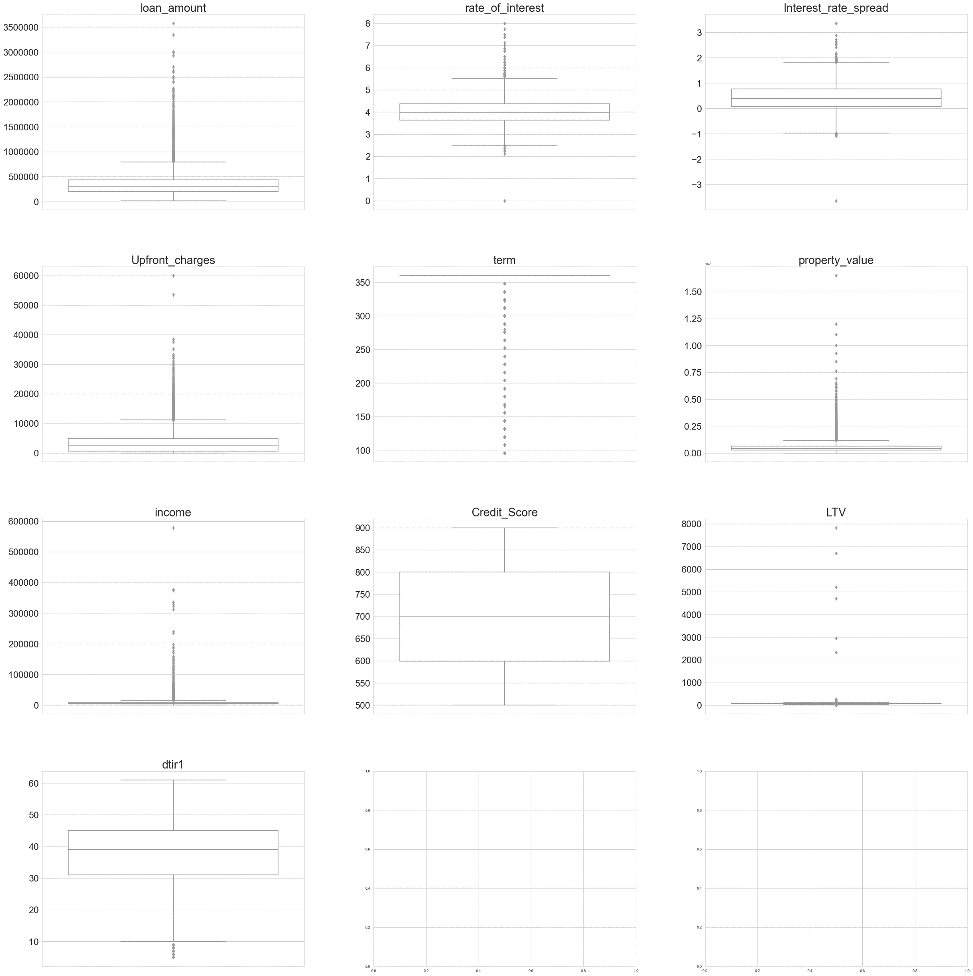
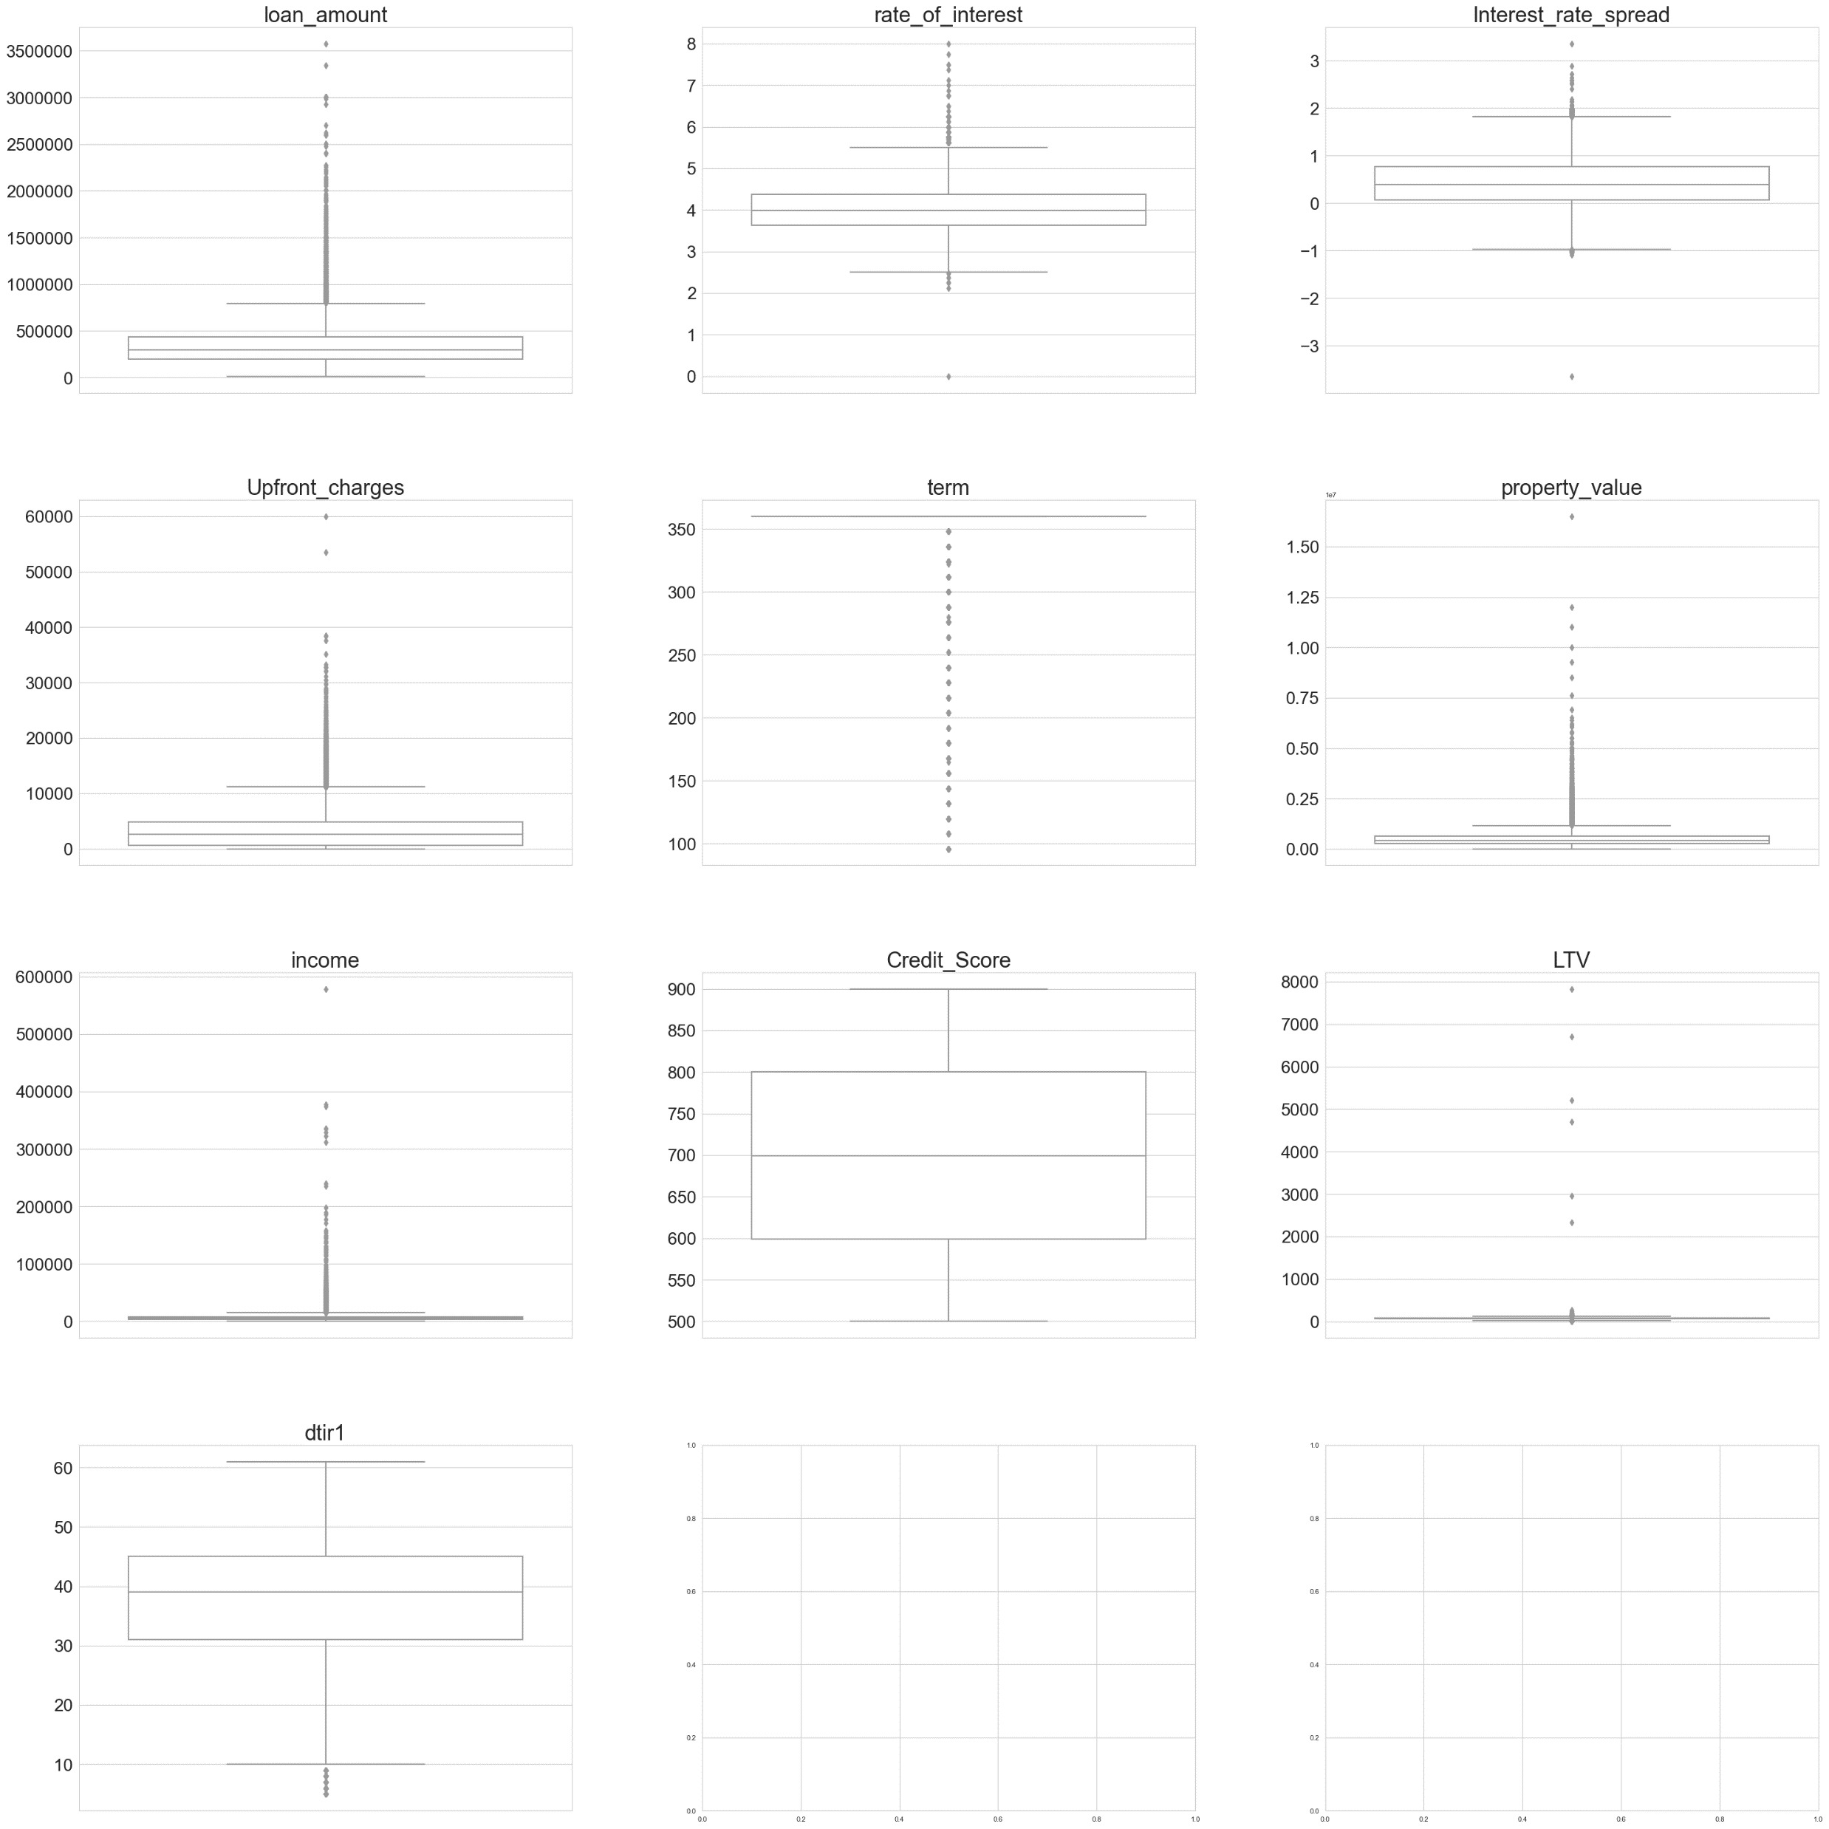
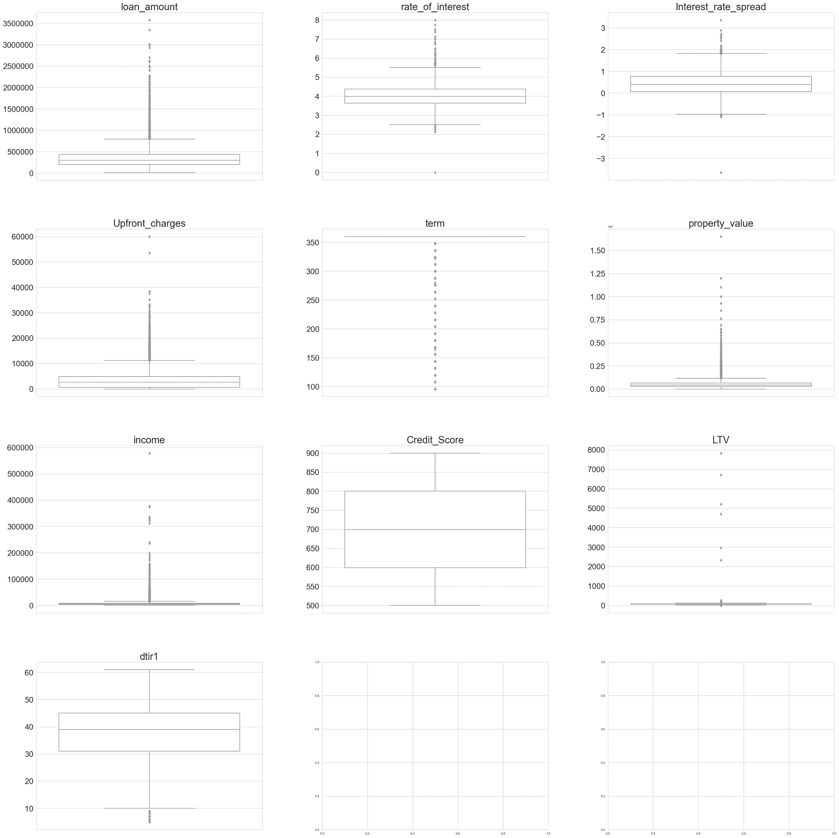
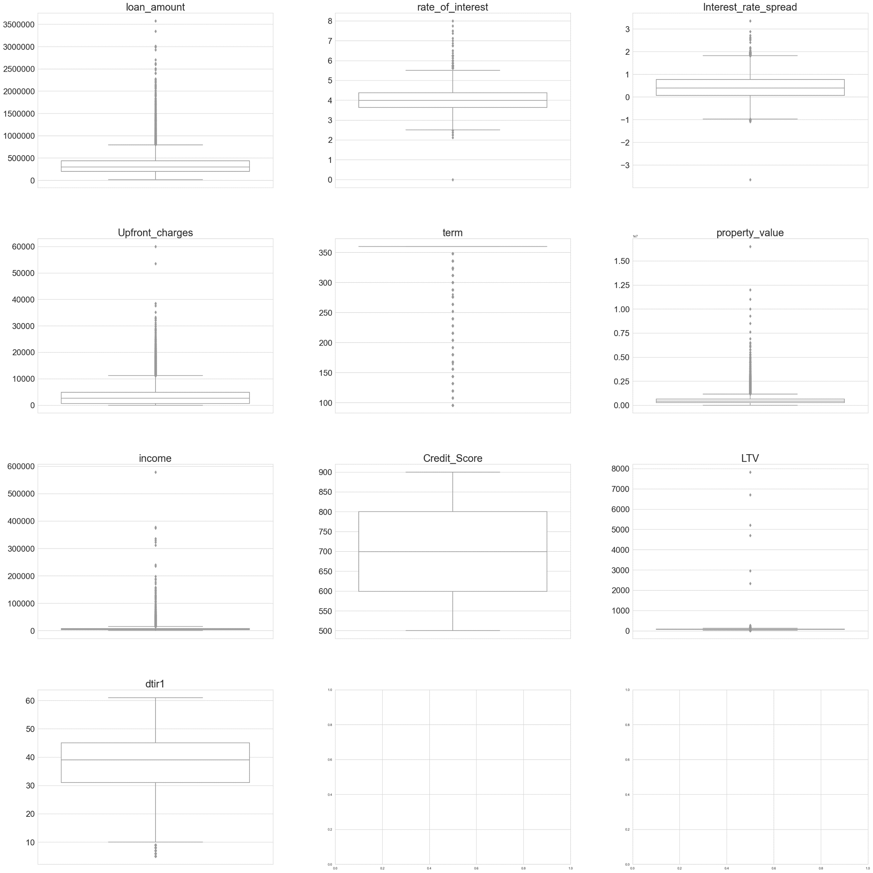
수치형 Scale 큰 변수
Raw Data Boxplot

Slide 27
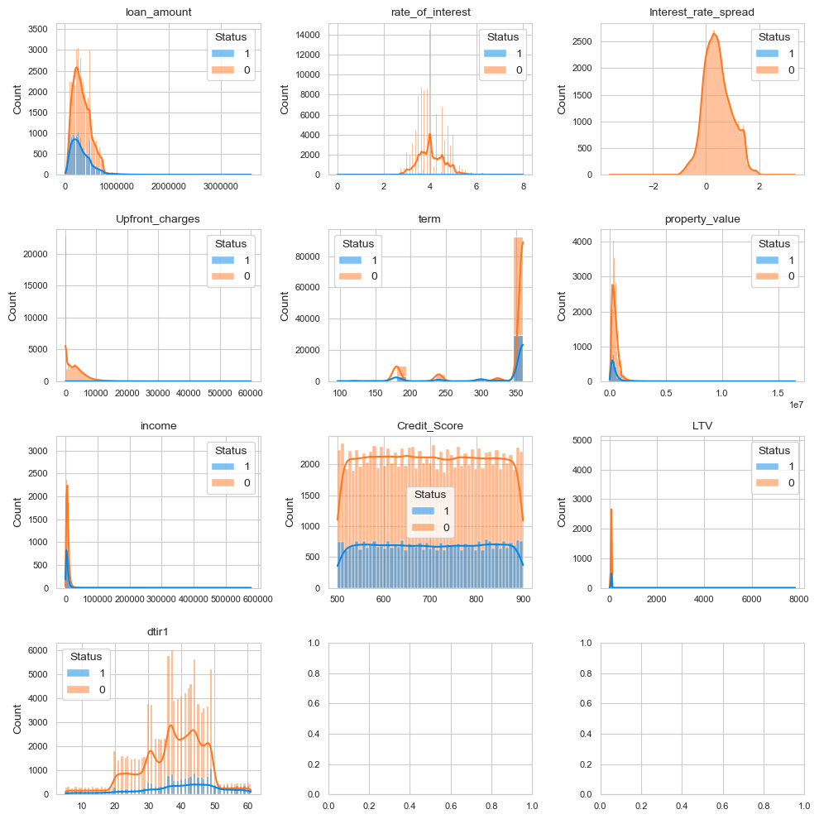
수치형 Scale 큰 변수
Raw Data Histplot

Slide 28
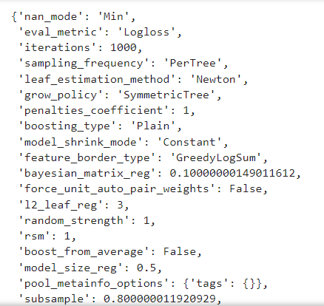
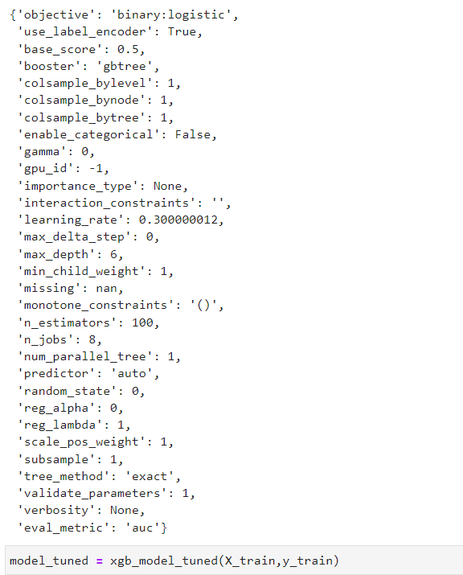
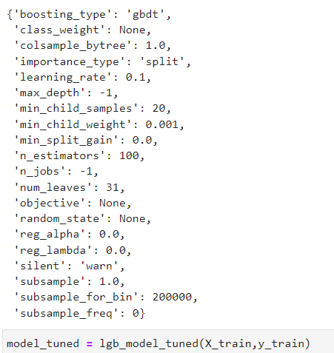
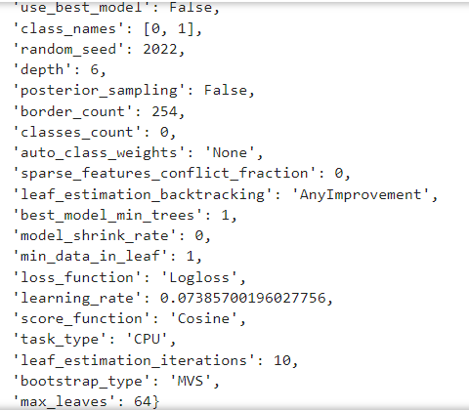
하이퍼파라미터 튜닝 전 파라미터 확인
xgb
lgb
cat

Slide 29
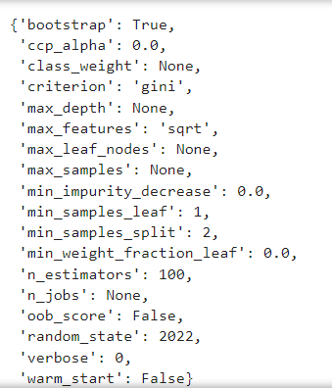
하이퍼파라미터 튜닝 전 파라미터 확인
Random Forest

Slide 30
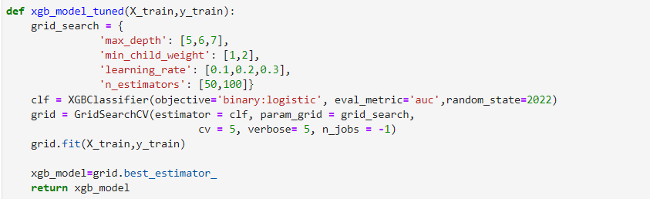
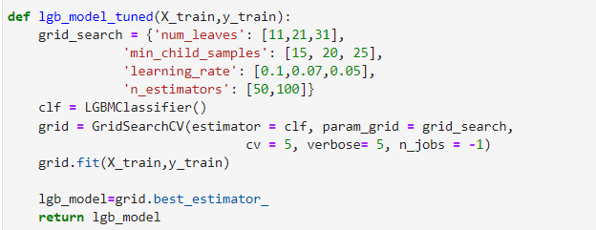
GridSearchCV
xgb
lgb

Slide 31
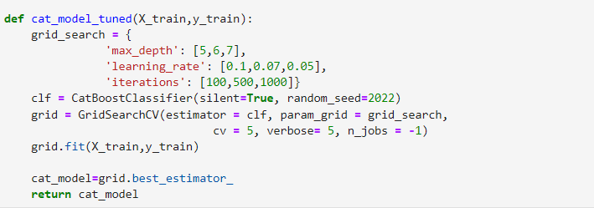
GridSearchCV
cat
Random Forest

Slide 32
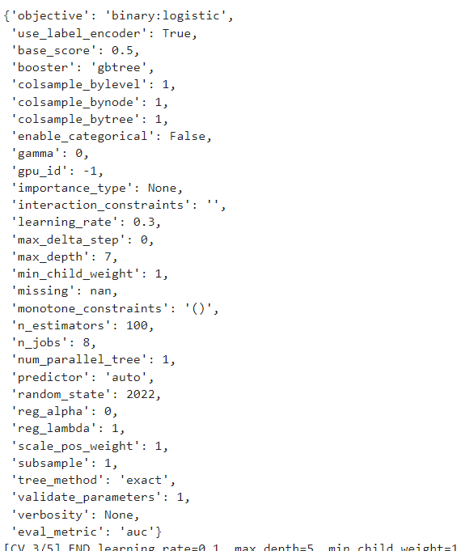
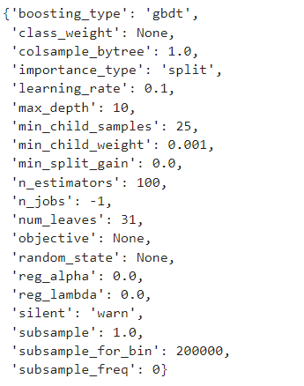
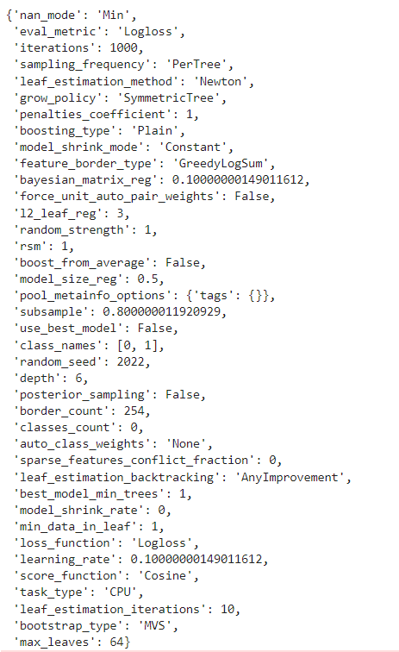
하이퍼파라미터 튜닝 후 파라미터 확인
xgb
lgb
cat

Slide 33
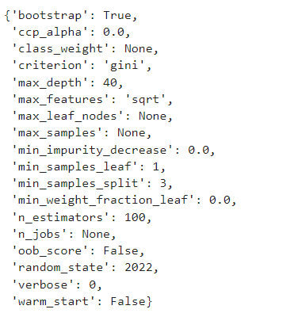
하이퍼파라미터 튜닝 후 파라미터 확인
Random Forest

Slide 34
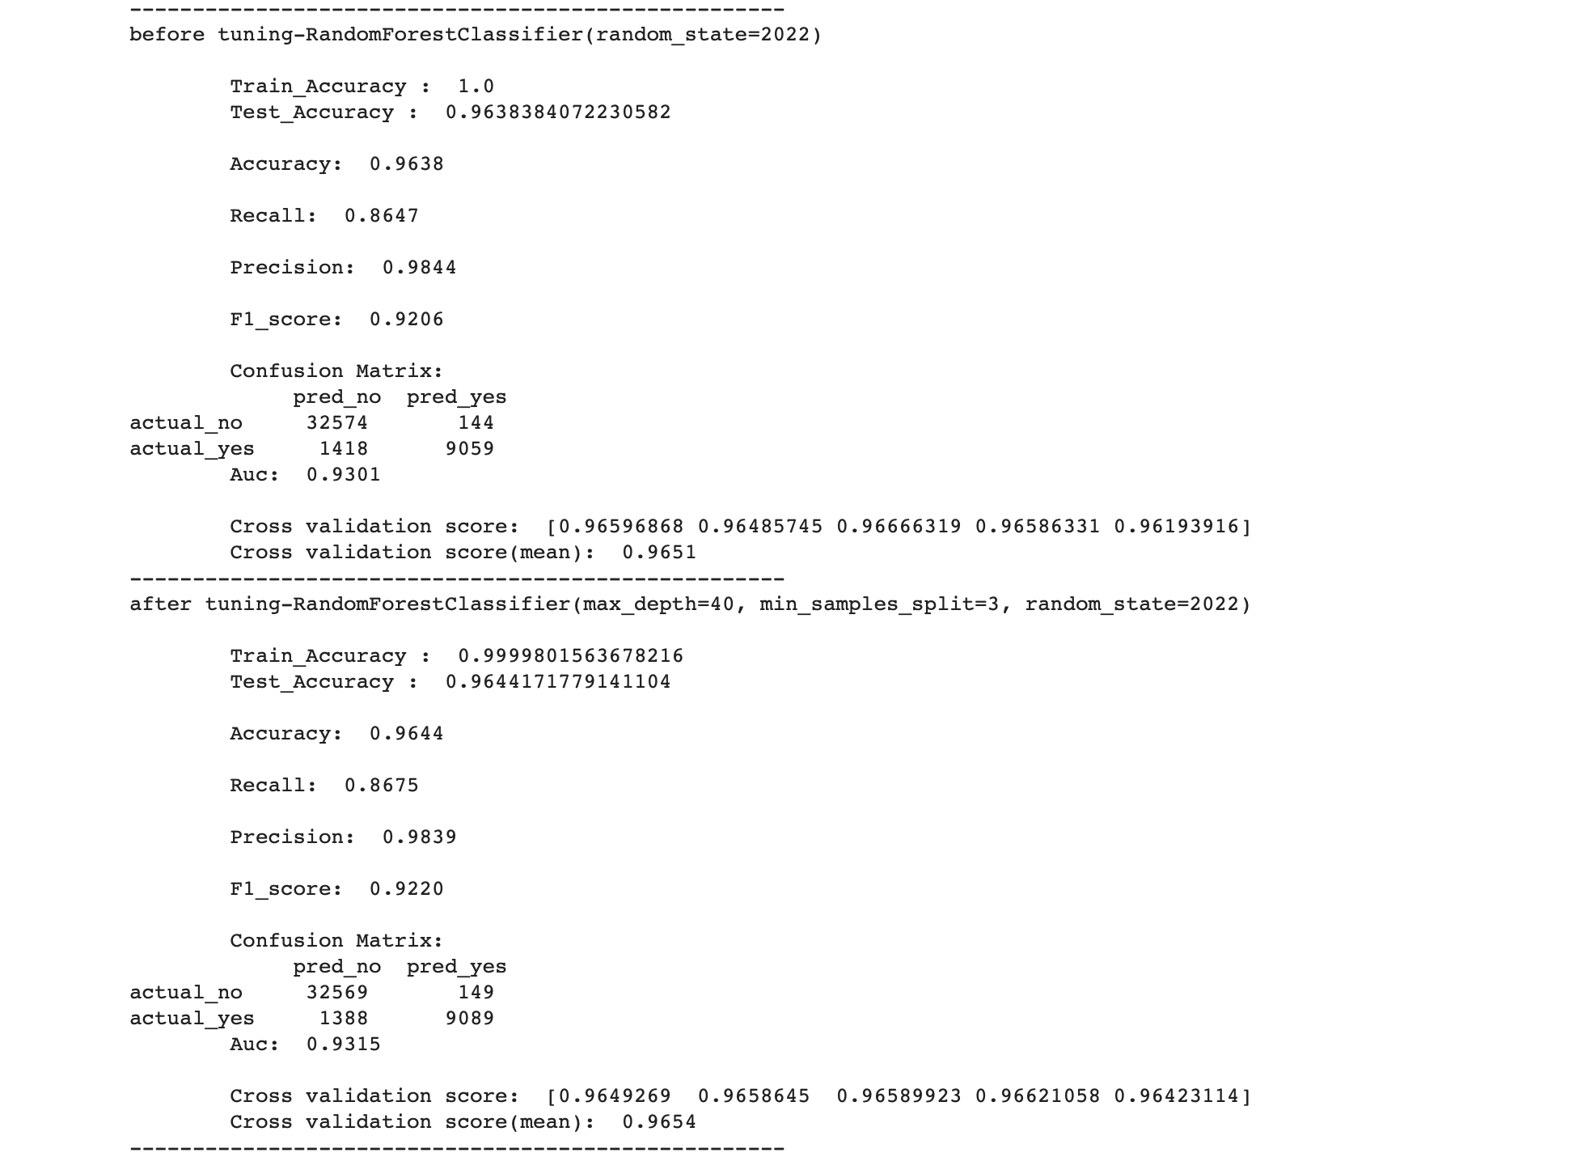
Random Forest

Slide 35
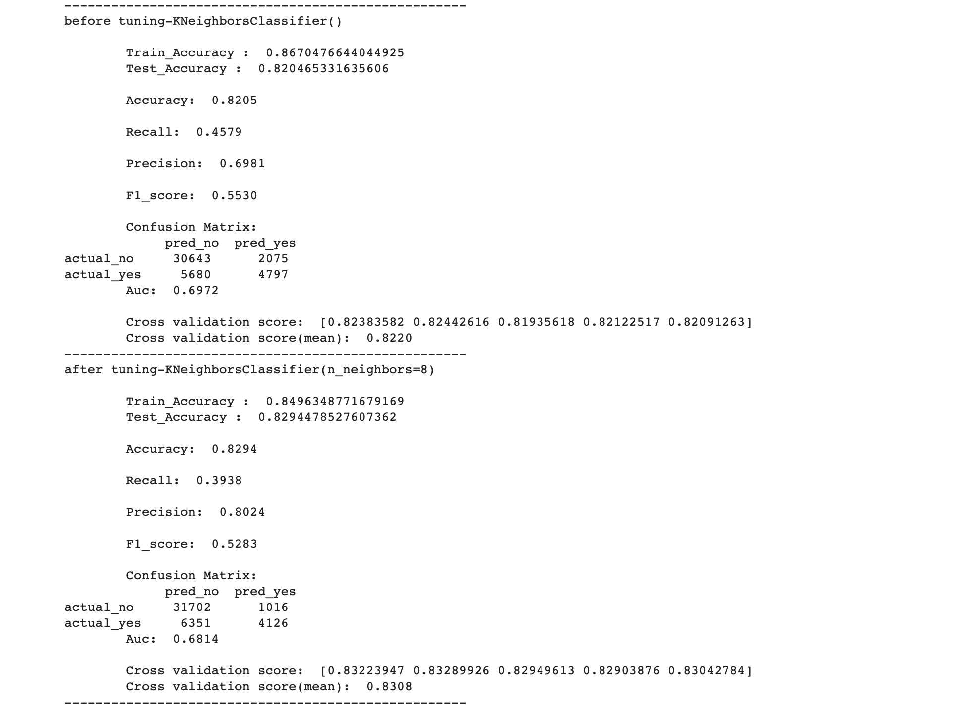
KNN

Slide 36
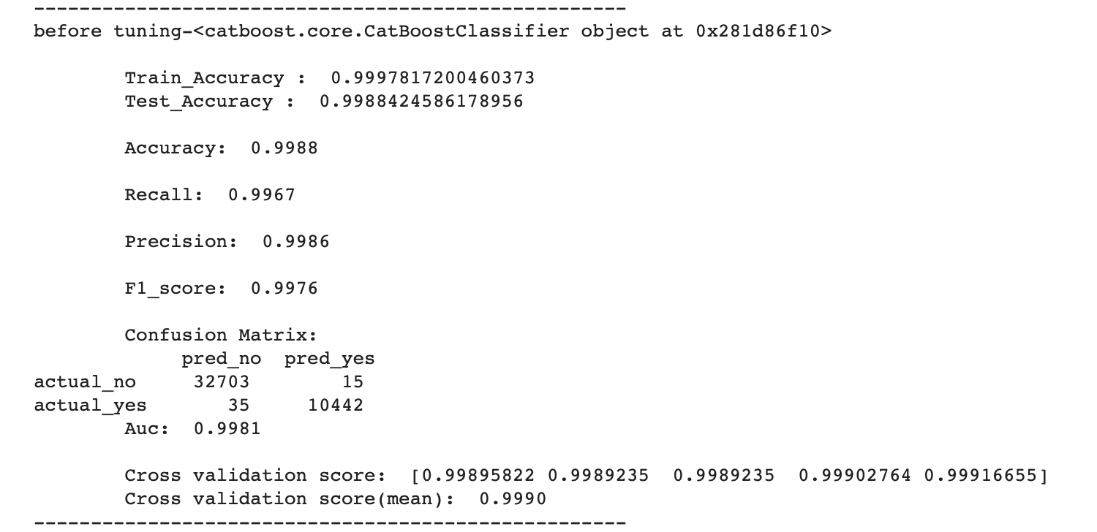
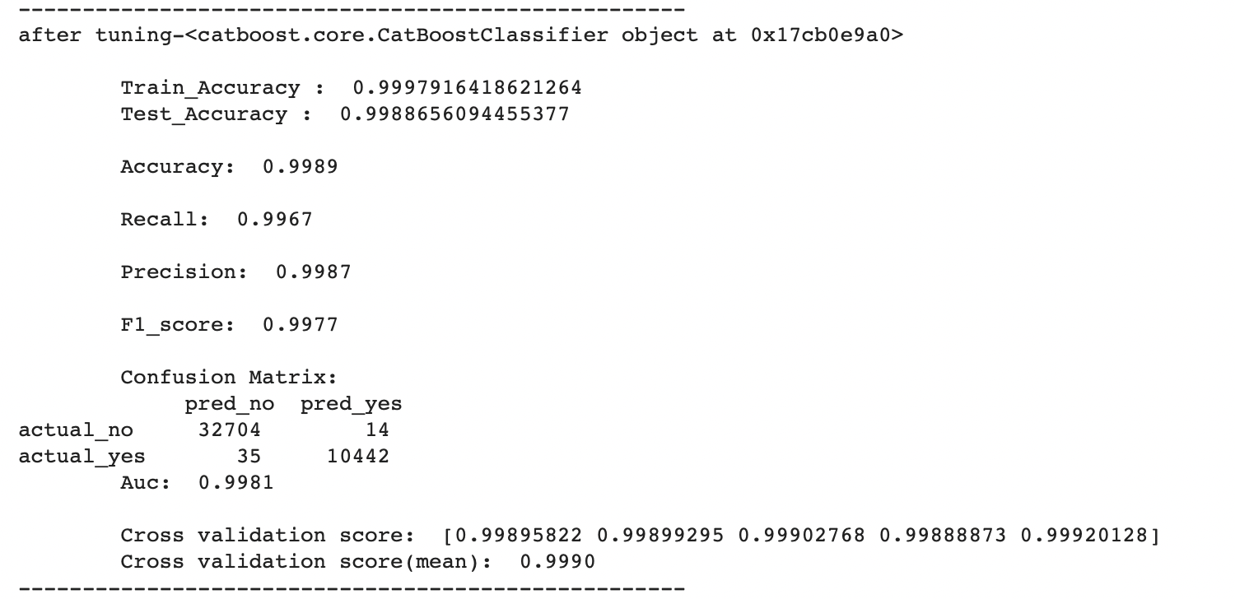
CatBoost

Slide 37
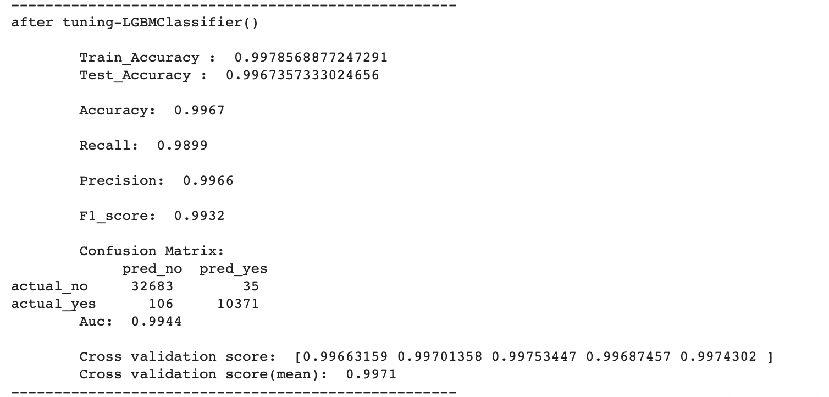
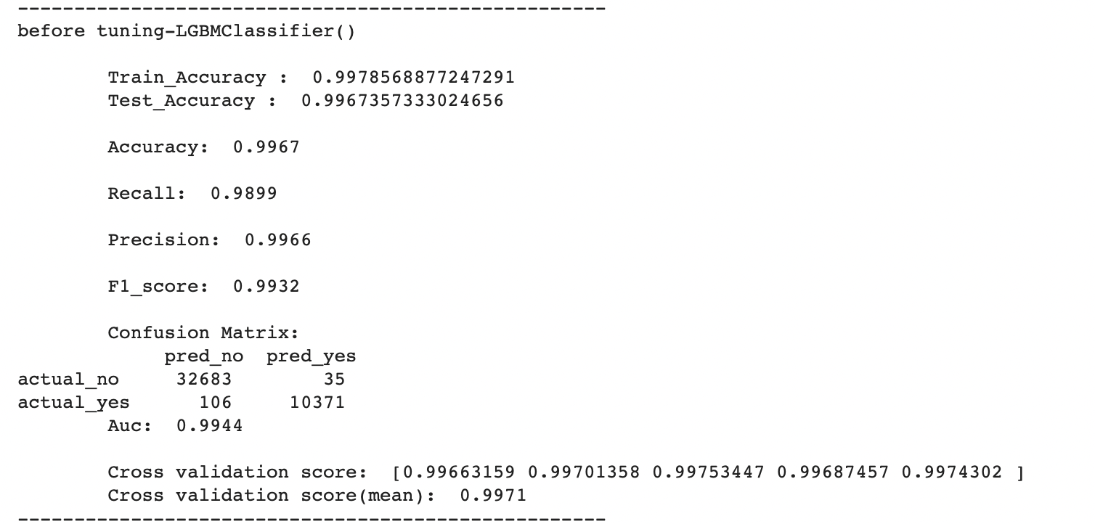
LightGBM

Slide 38
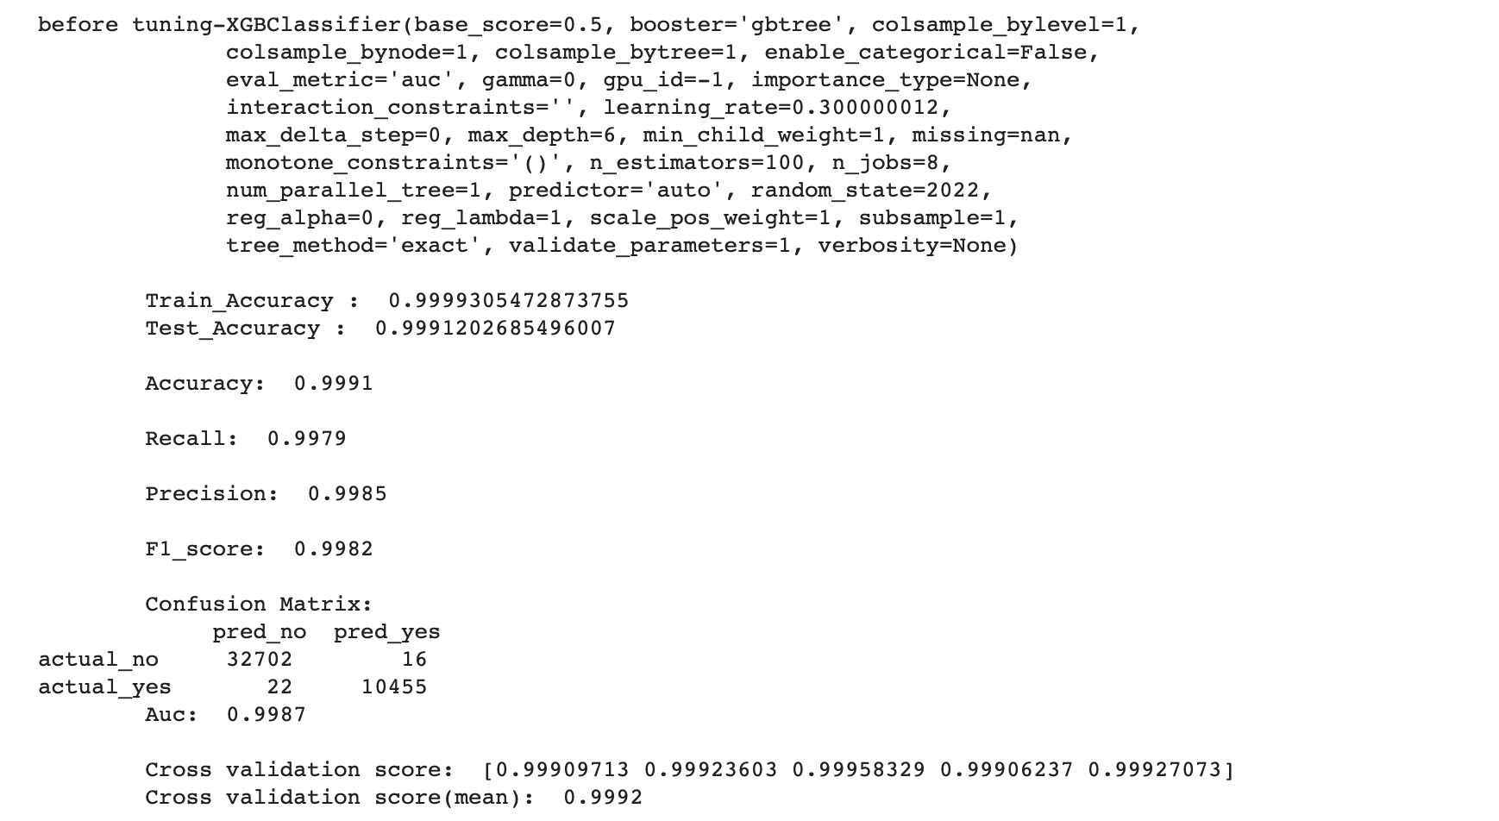
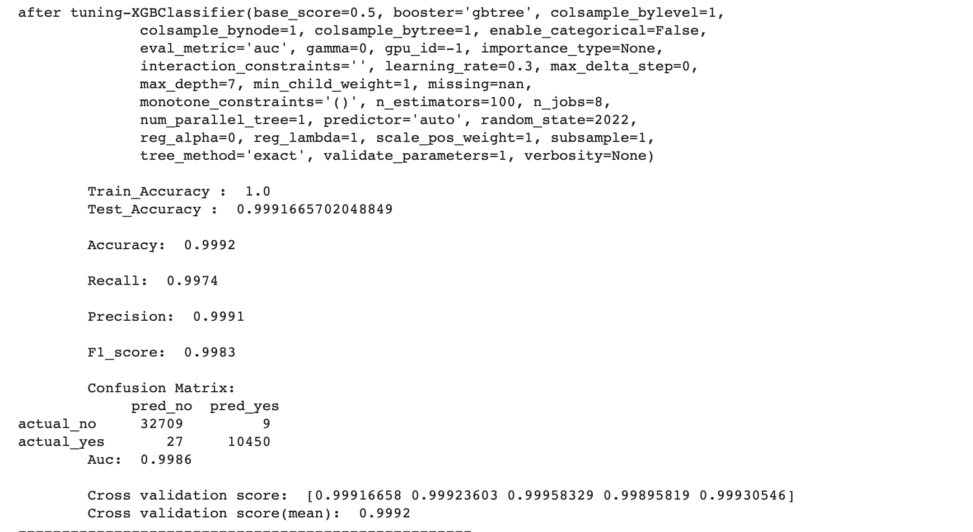
XGBoost

Slide 39
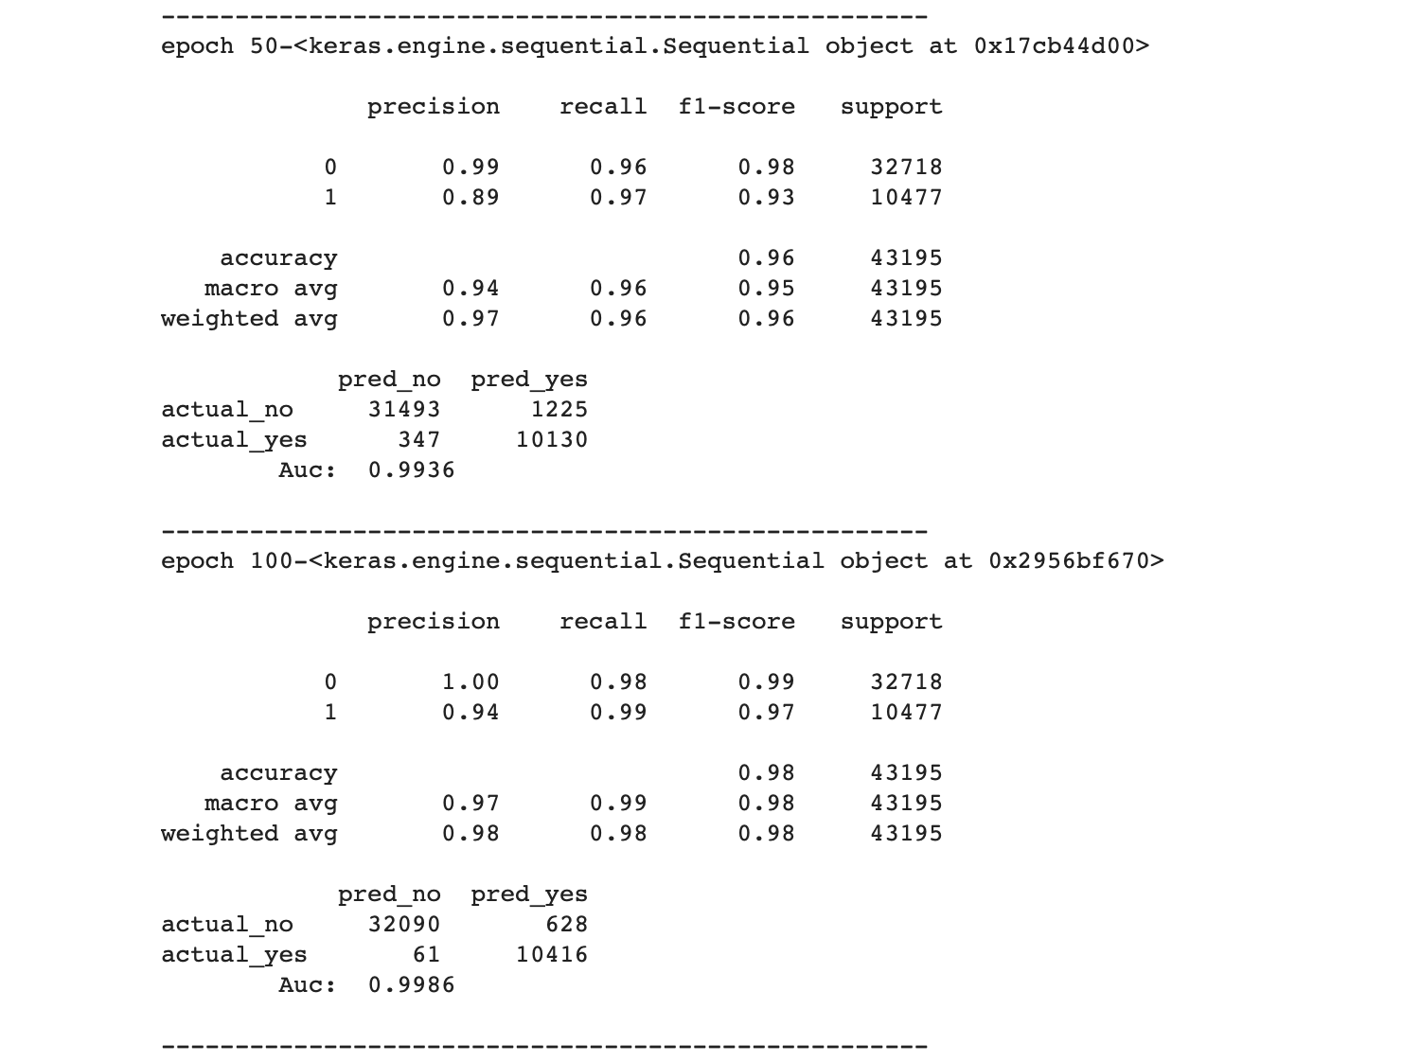
DNN

Slide 40
DNN
Tensorflow의 Keras
결과
 | epoch 50 | epoch 100
DNN | 0.927996 | 0.967985
keras.initializers.GlorotUniform(seed=42) Keras Sequential 모델 Early stopping, Check point : epoch: 5 Input layer : ①개수 :변수 개수, ②activation: relu (Rectified linear unit) Hidden layer : ①개수 :3, ②units: 300, ③activation : relu (Rectified linear unit) Output layer: activation: sigmoid (∵데이터 종속변수가 0,1) Batch size : 128 Loss : binary_crossentropy: keras binary cross entropy Optimizer : nadam: learning rate & momentum 구성
Notes:
"은행 채무 불이행자 예측"이라는 주제를 가지고 비슷한 크기의 데이터셋 2개를 구했습니다.
첫번째 데이터셋은 결측치가 많고 Column 정보가 적어서 많은 결측치에 관해서 대치법을 적용해볼 수 있고
두번째 데이터셋은 결측치가 없고 Column 정보가 보통으로 보다 학습모델에 집중할 수 있는 데이터셋입니다.
저희는 보다 학습모델에 집중할 수 있는 데이터2를 선택했습니다.

Slide 41
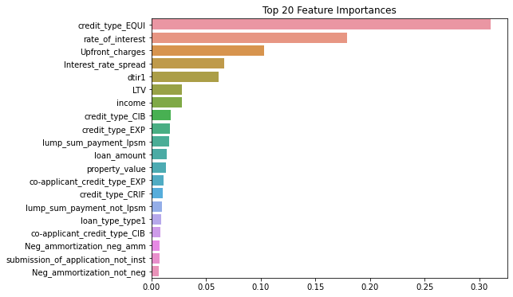
결과 및 해석
RandomForest의 feature Importances
W
대출 불이행자 예측에 EQUI(Equivalent Credit), Rate_of_interest 많은 비중으로 고려하길 권장
Notes:
저희는 대학생,청년 / 신용평가기업 / 코로나19, 기준금리 인상
이 3가지 키워드로 주제를 정하였습니다.
취업난인 20대 2021년 채무불이행이 최근 5년 이래 가장 큰 규모로 1조 2040억이 되었고
영국의 신용평가기업 콜크레딧이라는 회사에서 채무자의 상환 능력을 파악하고 대출 사기를 방지하는 데
머신러닝 기술을 활용하여 신용카드사들에게 비용을 절감해줄 수 있게 될 것이라고 하였습니다.
그리고 코로나19,기준금리 인상 상황에서 봤을때
코로나19로 힘든 자영업자에 대한 대출 만기연장,상환유예 조처가 9월 말까지 연장되었고
올해 기준금리가 인상되었는데 기준금리가 오른다는 것이 대출금리가 오른다는 것이고 그렇게 되면 대출 부실 위험이 가중될 수 있습니다.

Slide 42


Lime
Shap

Slide 43


Lime
Shap

Slide 44
XAI (2)Shap summary_plot 보충설명
<- : (왼쪽으로;Shap value 음수) : 이행자로 예측
-> : (오른쪽으로; Shap value 양수) : 불이행자로 예측
파란색이고 "->" : 값이 적을수록 불이행자 일 가능성 높음
파란색이고 "<-“ : 값이 적을수록 이행자 일 가능성 높음
빨간색이고 "->“ : 값이 클수록 불이행자 일 가능성 높음
빨간색이고 "<-“ : 값이 클수록 이행자 일 가능성 높음

Slide 45

범주형 변수

Slide 46

범주형 변수

Slide 47

범주형 변수

Slide 48

수치형 변수

Slide 49

수치형 변수

Slide 50

수치형 변수

Slide 51

수치형 변수

